Slide 1
MATERNELLE ARENA VESCOVATO Mme GRAVINI Rachel Elèves de cycle 1 Classe de 6 MS et 11 GS non bilingue
DU GRAIN DE BLE AU PAIN

Slide 2
1/Découvrir le cycle d’une vie d’une plante reconnaitre les principales étapes du développement d’un végétal, dans une situation d’observation du réel et sur images. - découvrir le blé, - comment fait-on de la farine? - découvrir comment avoir du blé (plantation) 2/Découvrir , explorer le monde du vivant, des objets et de la matière - faire du pain

Slide 3
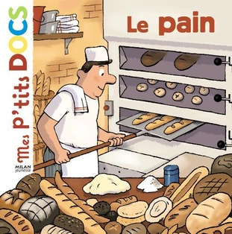
1/ Situation déclenchante
Lecture de l’album la grosse faim de petit bonhomme
Ce matin, en se réveillant, P’tit Bonhomme a le ventre tout vide. Il court chez le boulanger : Boulanger, donne-moi du pain, parce que j’ai faim ! Mais le pain, ça ne se donne pas, ça s’achète. P’tit Bonhomme va devoir gagner sa croûte. Commence une quête qui le fera courir du boulanger chez le meunier, puis chez le paysan et jusqu’à la rivière…
Qu’est ce que du blé ? Que fait-on avec du blé?

Slide 4
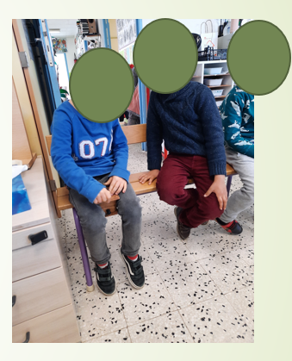
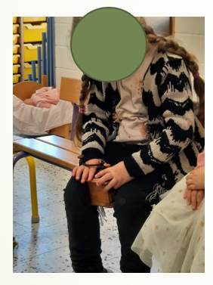
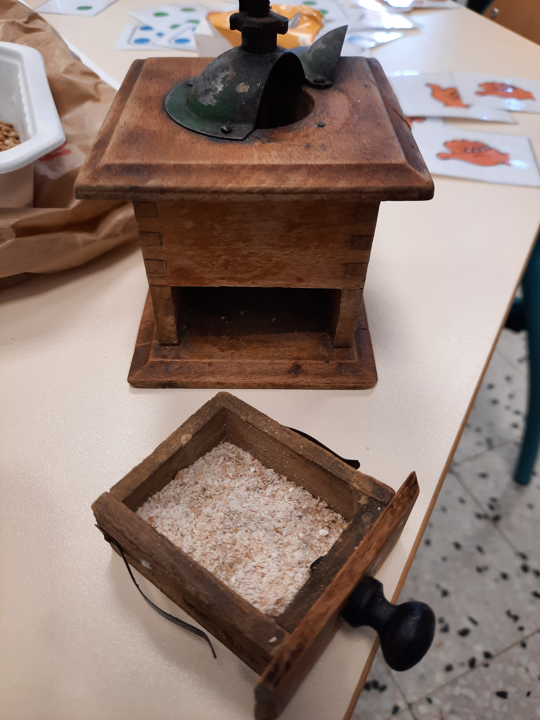
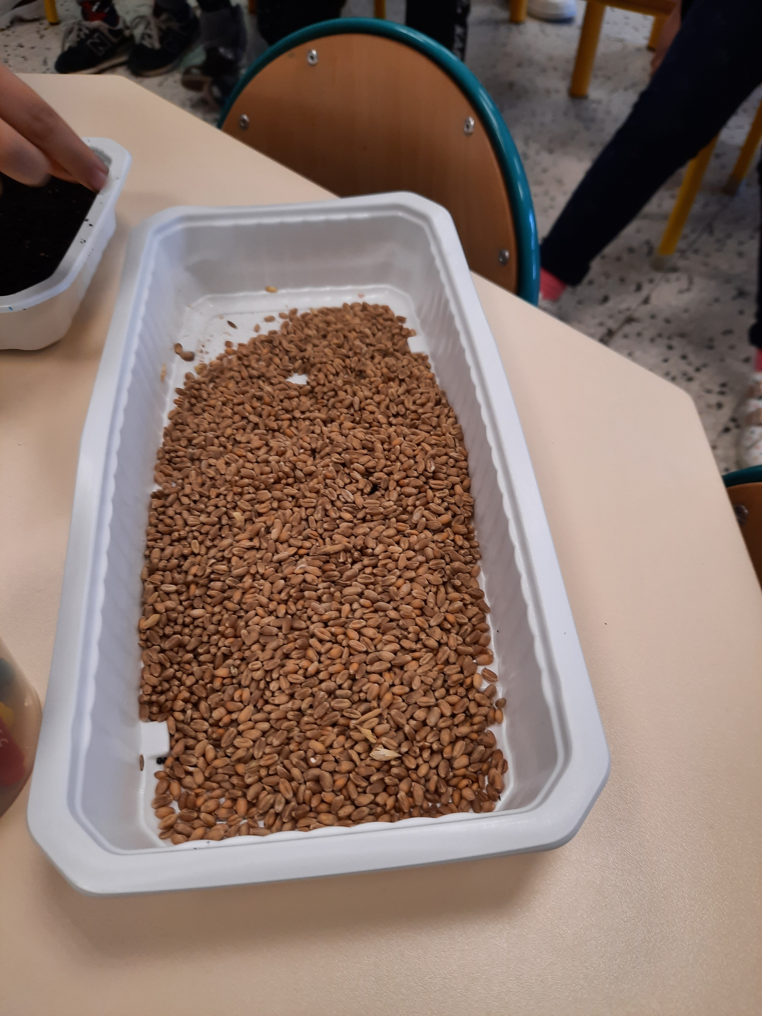
Le blé Le 2 mars
Avec le blé, nous faisons de la farine.
Pour faire de la farine, il faut moudre les grains de blé dans un moulin

Slide 5
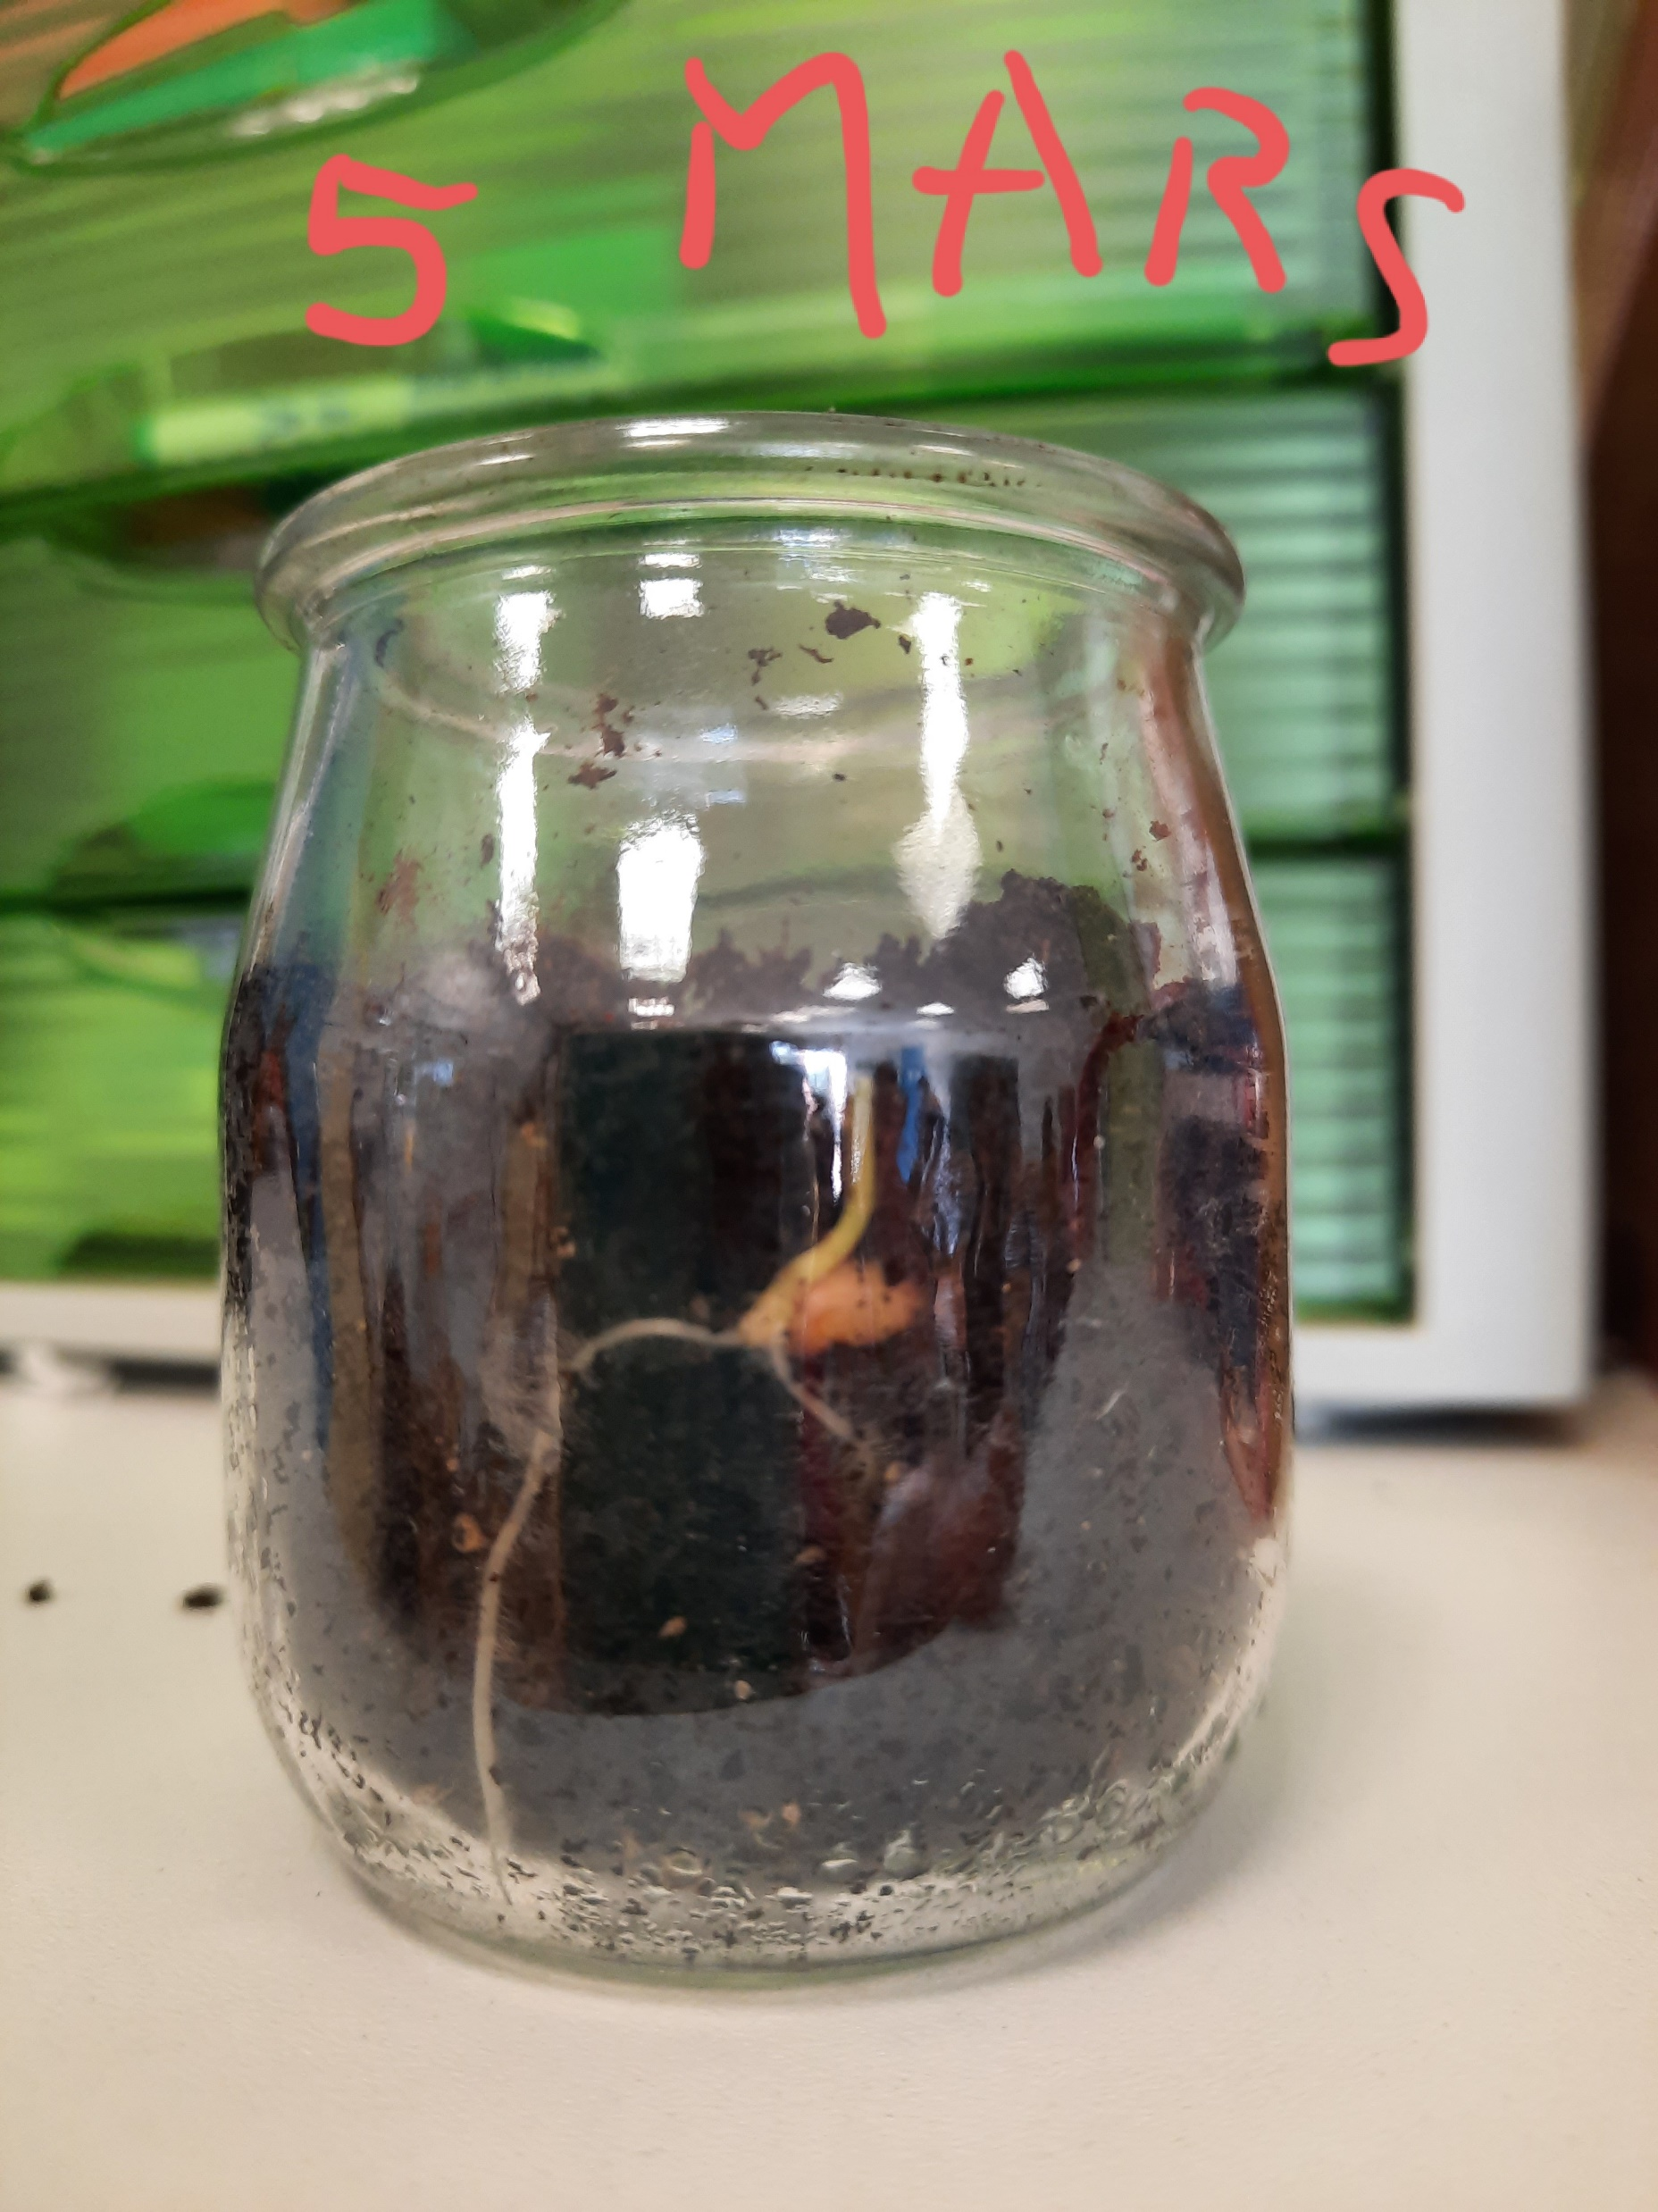
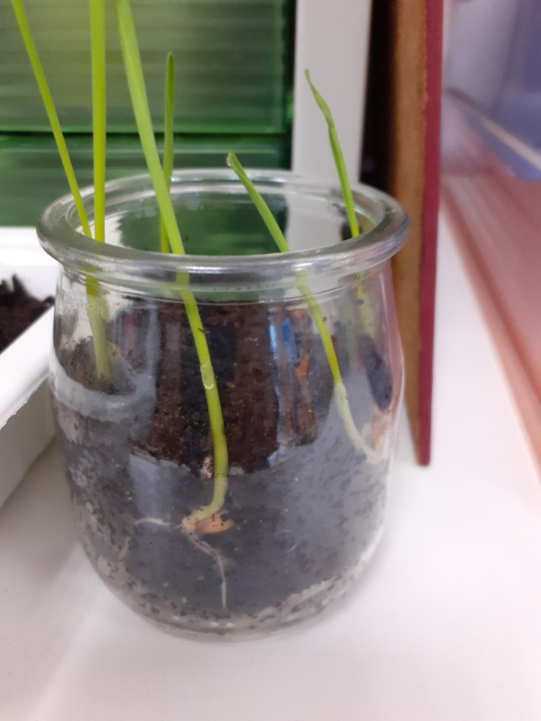
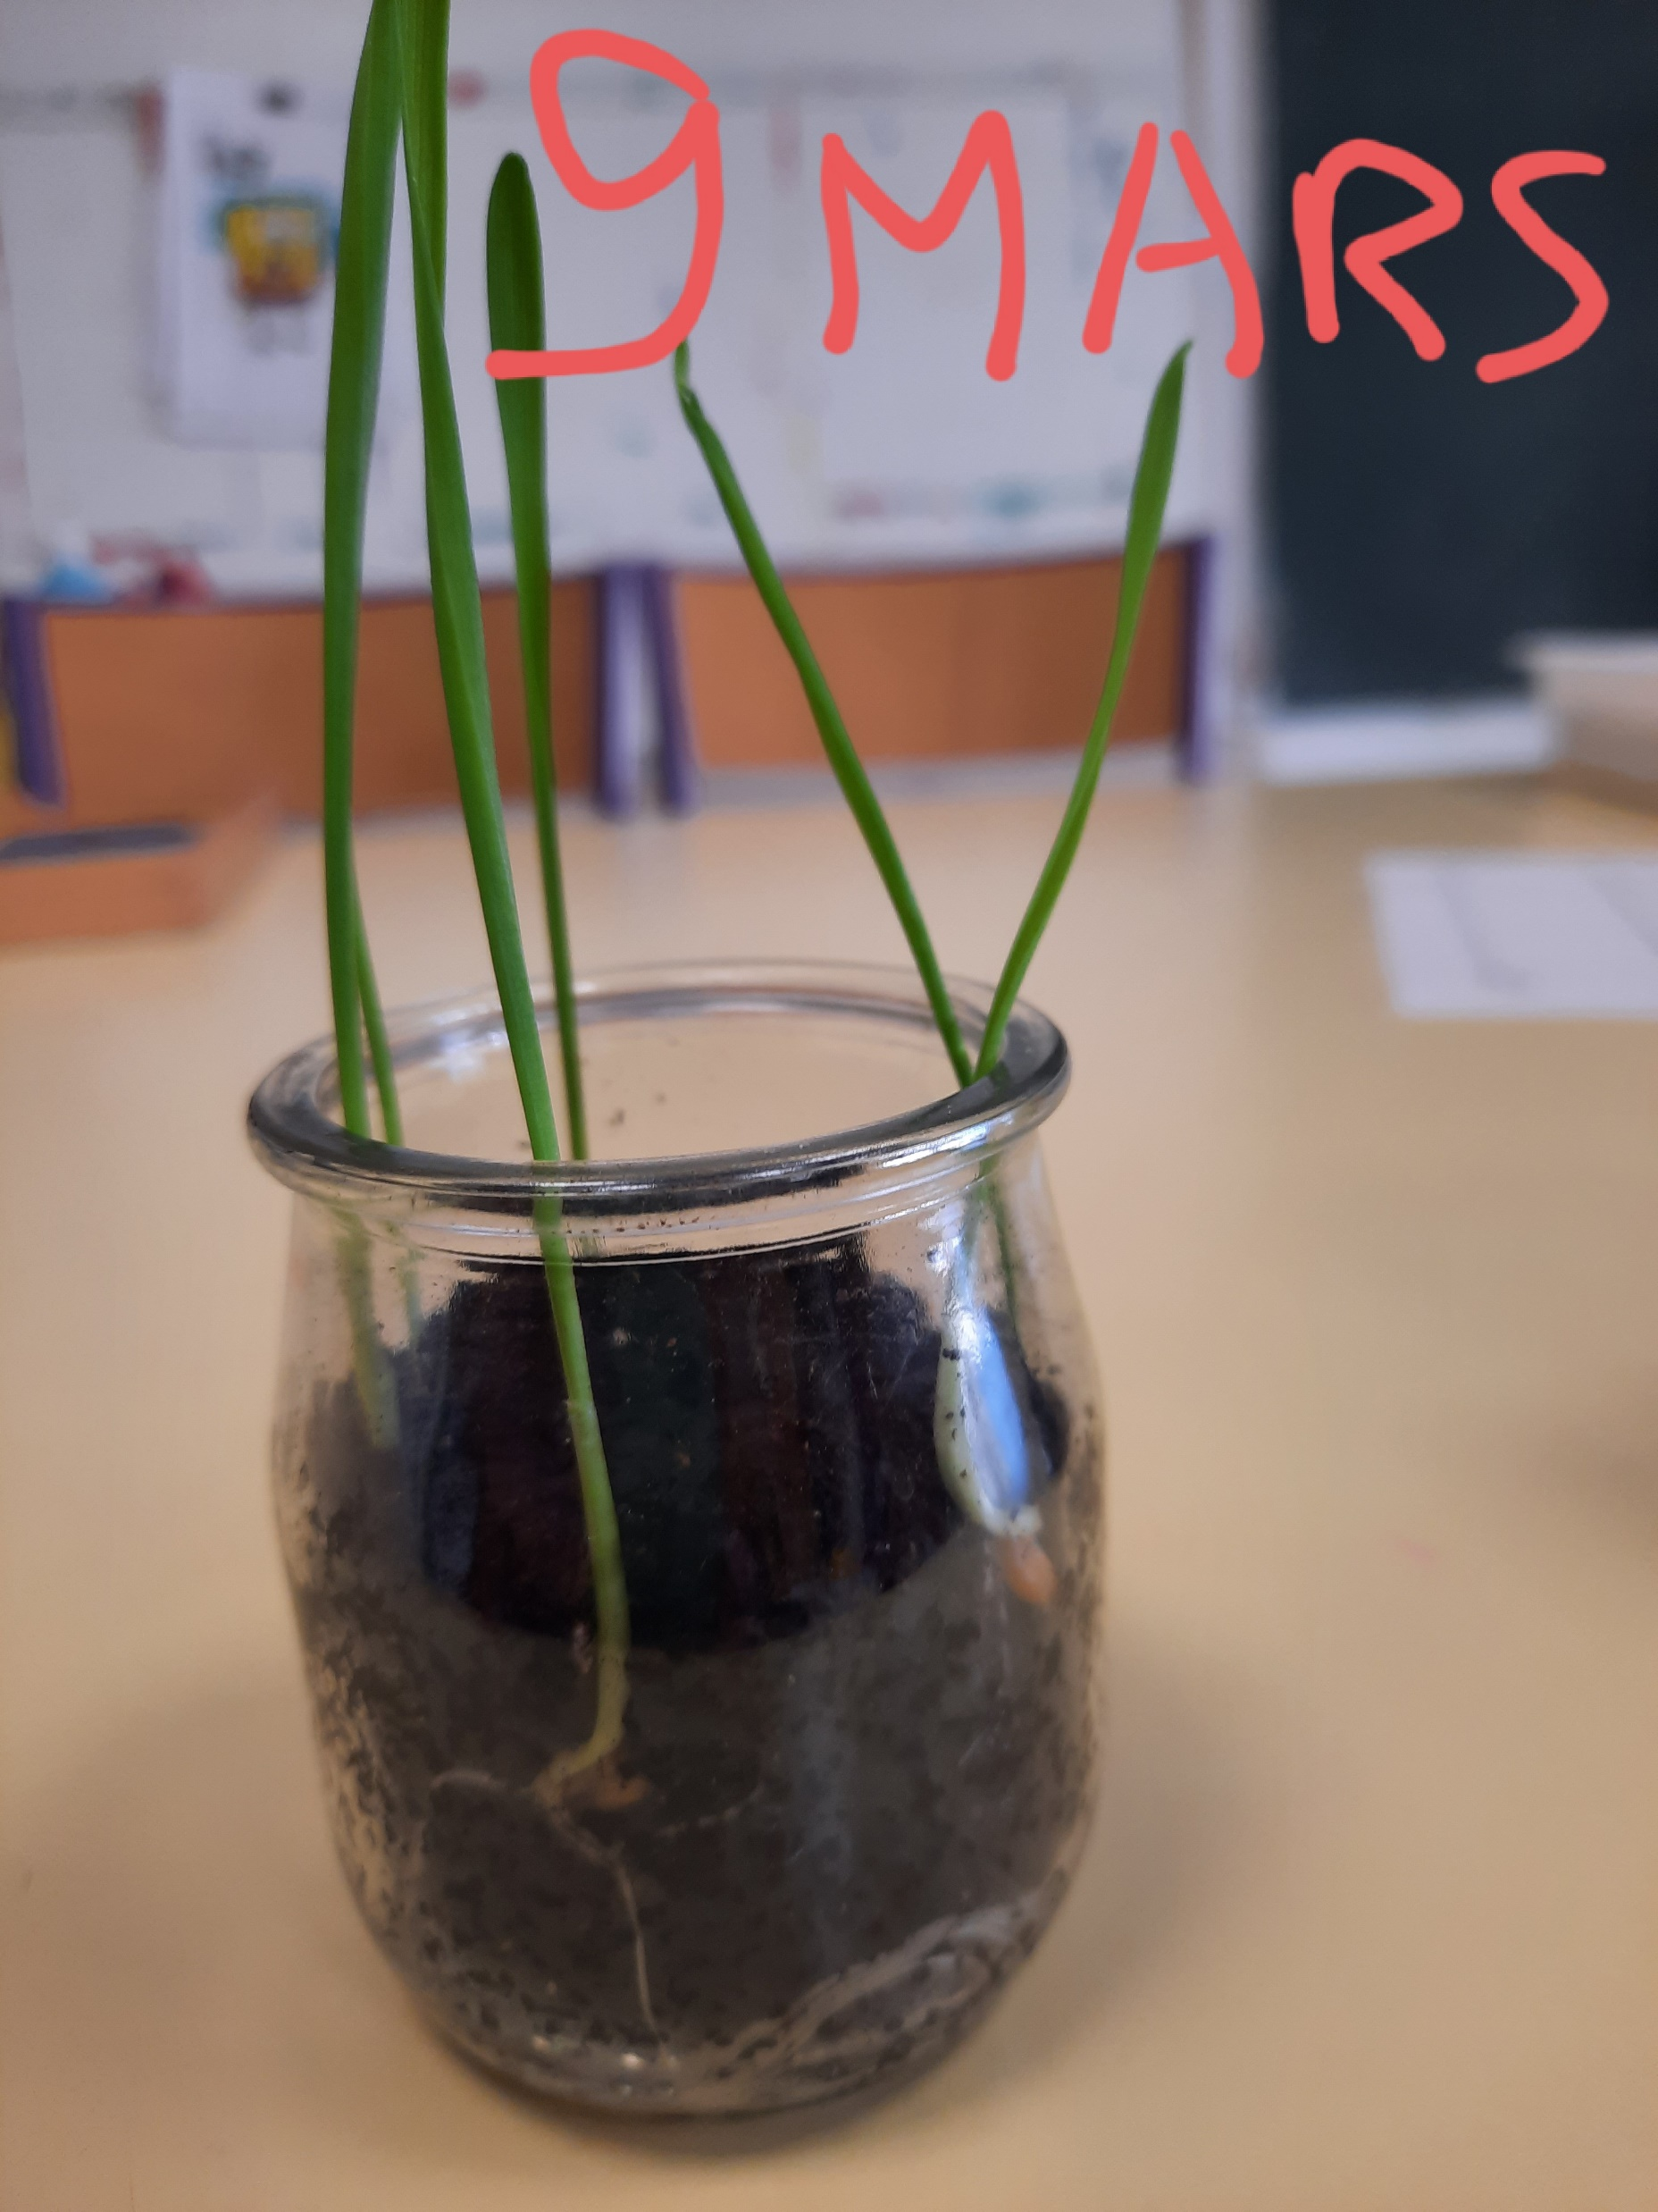
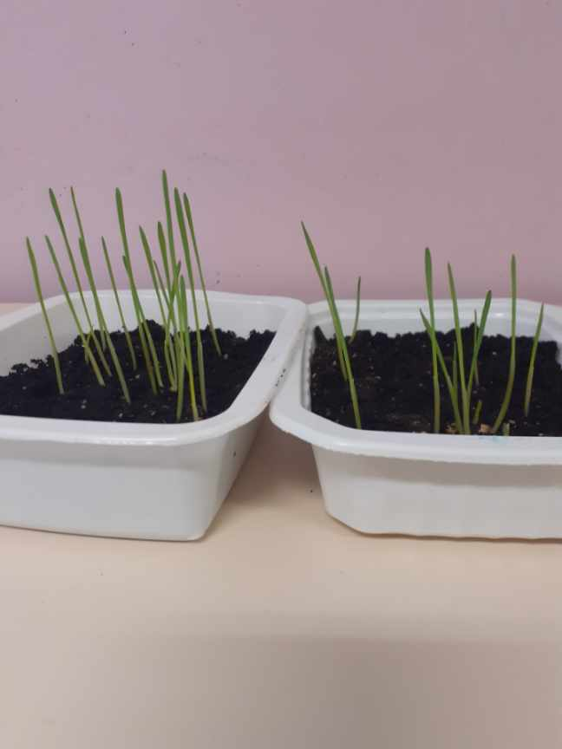
Nos plantations

Slide 6
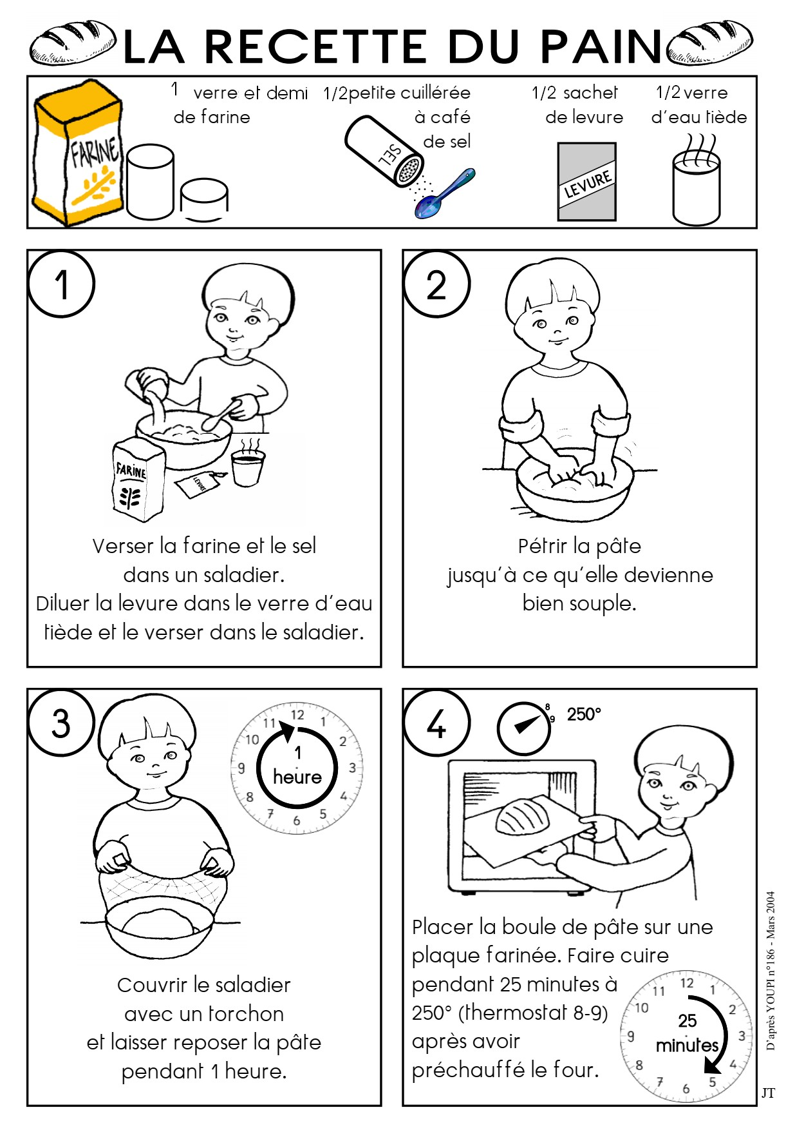
Nous avons planté du blé, nous savons comment faire de la farine, maintenant nous allons faire du pain
La recette

Slide 7
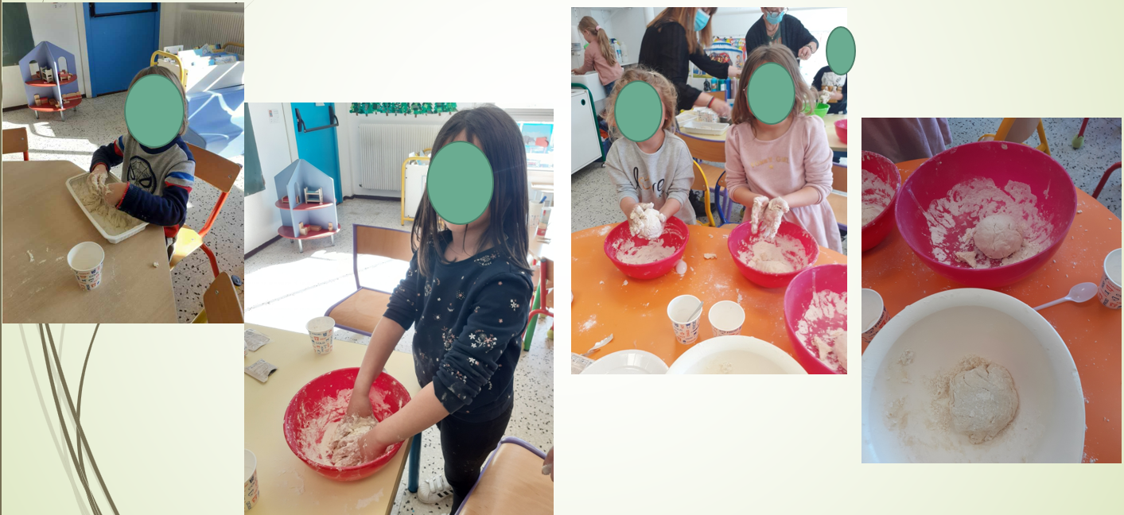
Atelier cuisine

Slide 8
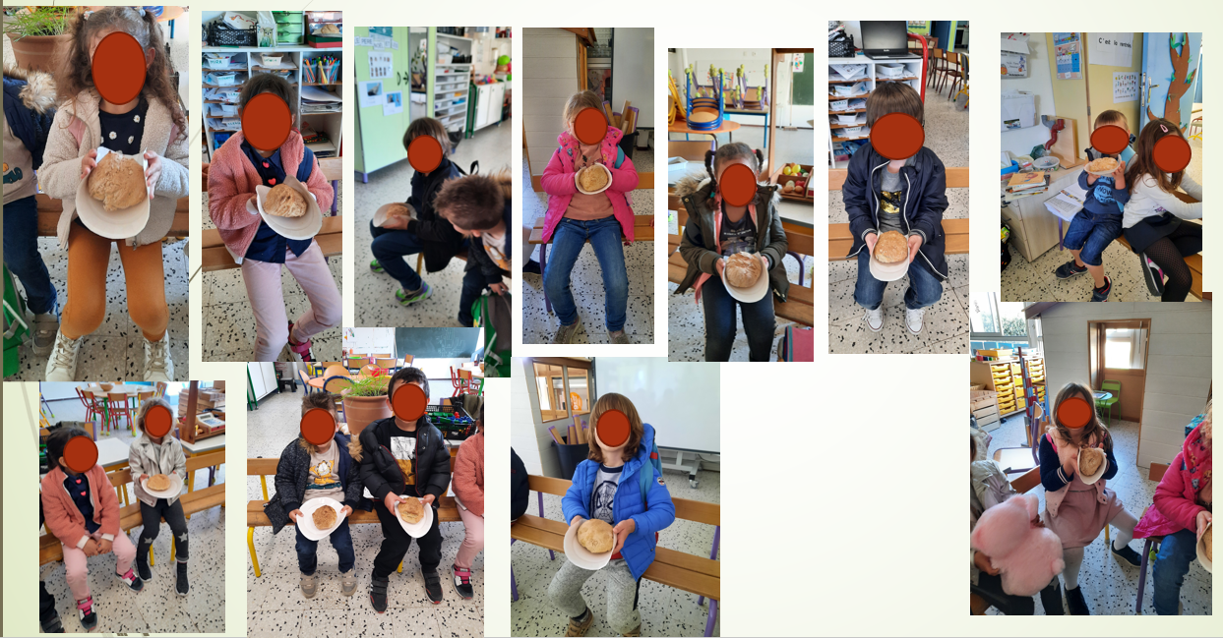
Nous allons nous régaler

Slide 9
FIN

